Slide 1


EL APRENDIZAJE SIGNIFICATIVO
Fundamentos teóricos y variables para el proceso de implementación
  Expositor: Lic. Juan Carlos Rojas Castro

Slide 2
I. PRINCIPALES CORRIENTES PEDAGÓGICAS
CONDUCTISMO
HUMANISMO
COGNITIVO
Es una alternativa para educar basada en el modelo de estímulo y respuesta.
Para comprender a un estudiante hay que verlo en forma integral.
El ser humano tiende hacia su autorrealización y trascendencia.
Concibe como parte fundamental enseñar a los estudiantes habilidades de aprender y a pensar en forma eficiente.
Skinner: Análisis experimental de la conducta: la conducta puede ser explicada mediante contingencias. Conductismo por antonomasia. “contingencias por
reforzamiento” Modelo de
condicionamiento operante.
José Vasconcelos y el humanismo en México. Corriente psicopedagógica que surge durante el 1920. Como respuesta a la corriente positivista, ponía al estudiante con las manifestaciones artísticas.
Ausubel, elaboró la teoría del aprendizaje significativo o de asimilación.

Slide 3
SOCIOCULTURAL
CONSTRUCTIVISMO
Una premisa central de este paradigma es que el proceso de desarrollo cognitivo individual no es independiente o autónomo de los procesos socioculturales en general, ni de los procesos educacionales en particular
Existen dos clases de constructivismo el psicológico y social
Es en primer lugar una teoría que intenta explicar cuál es la naturaleza del conocimiento humano.
El origen de todo conocimiento no es entonces la mente humana, sino una sociedad dentro de una cultura y de una época histórica.
De acuerdo a Vigostky,
el problema epistemológico de la relación entre el sujeto y
el objeto de conocimiento se resuelve con un planteamiento interaccionista dialéctico.
Piaget. Una categoría fundamental para la explicación de la construcción del conocimiento son las acciones (físicas y mentales) que realiza el sujeto cognoscente frente al objeto de conocimiento

Slide 4
II. EL APRENDIZAJE SIGNIFICADO Y EL CONSTRUCTIVISMO
2.1 ¿QUE ES EL APRENDIZAJE SIGNIFICATIVO?
El concepto de aprendizaje significativo fue propuesto originalmente por David Ausubel (1963 a 1968). David P. Ausubel, psicólogo estadounidense fue influenciado por los aspectos cognitivos de la teoría de Piaget, y planteó su Teoría del Aprendizaje
Significativo por Recepción, en la que afirma que el aprendizaje ocurre cuando el
material se presenta en su forma final y se relaciona con los conocimientos anteriores de los estudiantes. (Citado por Fabiola Romero Trenas en ´´APRENDIZAJE SIGNIFICATIVO Y CONSTRUCTIVISMO, 2009)

Slide 5
III. EL APRENDIZAJE SIGNIFICATIVO COMO PRÁCTICA PEDACÓGICA
En la practica docente es de vital importancia contemplar los conocimientos previos del estudiante, poder enlazarlo con las ideas nuevas y conseguir un aprendizaje real y por tanto, aprendizaje significativo
(Ballesteri Vallori Antoni, ´´COMO HACER EL APRENDIZAJE SIGNICATIVO EN EL AULA´´, 2002,PP. 16)

Slide 6
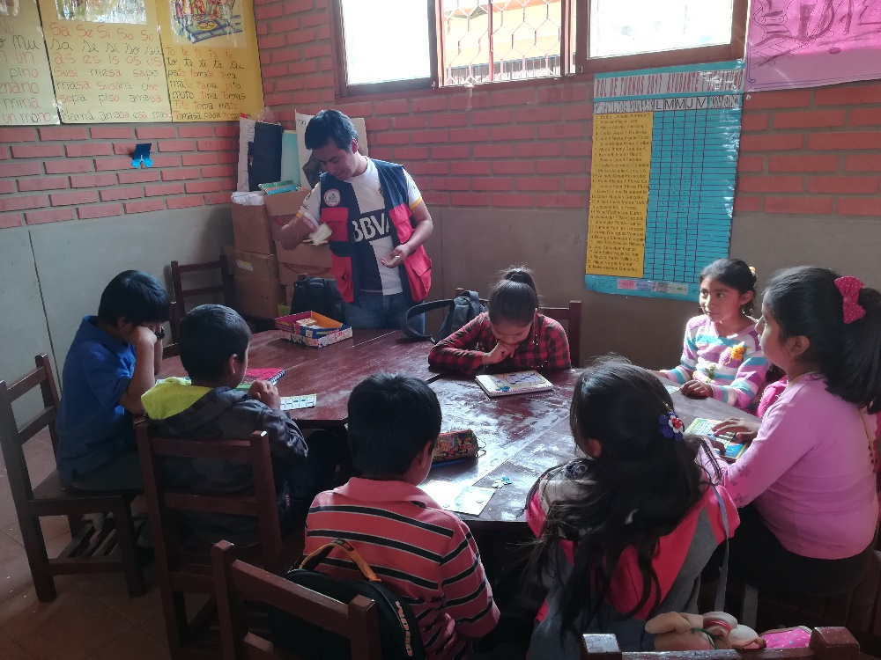
IV. VARIABLES PARA HACER EL APRENDIZAJE SIGNIFICATIVO
TRABAJO ABIERTO
MOTIVACIÓN
MEDIO
LOS RECURSOS DIDACTICOS
LA CREATIVIDAD
ADAPTACIÓN CURRICULAR
ESTUDIANTES GRUPOS DE AUTOAYUDA UE. BOLIVIANO BRITANICO

Slide 7

4.1 TRABAJO ABIERTO
Trabajo en que el profesorado cierra el tema según el currículo, escoge un producto y piensa
en el soporte y los materiales con los que se hará, dejando libertad para que cada estudiante lo haga y presente a su manera. Se trata de un solo producto que el estudiante aplicará a su nivel y de facilitar el trabajo con las clases heterogéneas.
ASPECTOS A CONSIDERAR PARA EL TRABAJO EN GRUPO
CONOCER LA DIVERSIDAD DE LOS NIVELES DE COMPETENCIA
TRABAJAR EN EQUIPO
CONOCER
MATERIAL DIDÁCTIVO QUE LLAME ATENCIÓN
Estudiantes de la UE. Chimpa Melga elaborando el juego mental matick

Slide 8

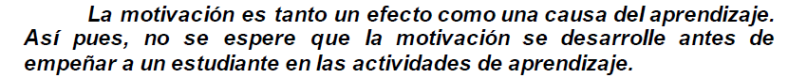
V. LA MOTIVACIÓN
Según Ballesteri, la motivación es un conjunto de situaciones que mueven a una persona en una dirección determinada para hacer una cosa
5.1 INTRINSECA
5.2 EXTRINSECA
Conducta por un motivo interno que mueve a la acción por la satisfacción personal
Conducta fomentada por refuerzos externos
Estudiantes de UE. 6 Junio
grupo de autoayuda

Slide 9
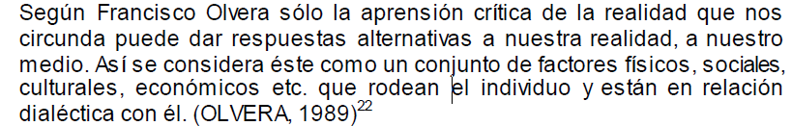

VI. EL MEDIO
LA VIDA REAL DEL ESTUDIANTE
EL MEDIO Y LA MOTIVACIÓN
LA TRANSFERENCIA, APLICACIÓN DE LOS APRENDIZAJES A LA VIDA REAL
LA PRACTICA DEL ESTUDIO DEL MEDIO
EL MEDIO COMO VARIABLE CLAVE DEL APRENDIZAJE SIGNIFICATIVO
Beneficiario. Jose Hilian Choque Molina, realizando el doblado de las ropas

Slide 10
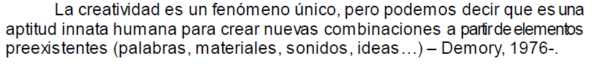
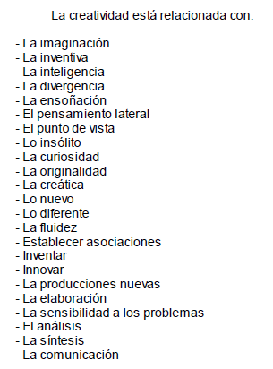

VI. LA CREATIVIDAD
Estudiantes UE. Chimpa Melga elaborando el Juego del Bingo

Slide 11

ASPECTOS IMPORTANTES A CONSIDERAR
EL PENSAMIENTO CREATIVO DIVERGENTE DEL PROFESOR
LOS RECURSOS DIVERGENTES
LA PRACTICA DE LA CREATIVIDAD
LA CREATIVIDAD COMO VARIABLE CLAVE DEL APRENDIZAJE SIGNIFICATIVO
ESTRUCTURAR Y SISTEMATIZAR LA INFORMACIÓN

Slide 12
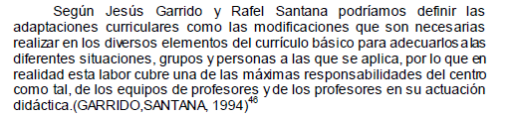

8. ADAPTACIONES CURRICULARES
LAS HABILIDADES SOCIALES Y SOCIALIZACIÓN DE LA ADAPTACIÓN CURRICULAR
EL ALUMNADO DE NECESIDADES ESCOLARES
LA ADAPTACIÓN CURRICULAR EN LA PRACTICA
LA ADAPTACIÓN CURRICULAR COMO VARIABLE CLAVE DEL APRENDIZAJE SIGNIFICATIVO
BATERIA DE MATERIALES
LA BIOBLIOFRAFIA ESPECIALIZADA Y LOS INFORMES PSICOPEDAGOGICOS
Beneficiario Edson Javier Coca, de la UE. Inca Rancho, con adaptación curricular

Slide 13
Conclusiones
Esta metodología consiste en aplicar paso a paso cada una de sus variables del aprendizaje significativo no todas a la ves si no focalizar el trabajo en cada una de ellas.
Cada una de las variables implican una gran significancia para el logro del aprendizaje significativo, además, en cada fase y variable es necesario realizar la autovaloración y evaluación para sistematizar y organizar la información.
Además para el aprendizaje significativo el profesor cumple un rol de orientador mediante el uso de recursos didácticos innovadoras y creativas.

Slide 14
BIBLIOGRAFIA
Fabiola Romero Trenas en ´´APRENDIZAJE SIGNIFICATIVO Y CONSTRUCTIVISMO, 2009)
Ballesteri Vallori Antoni, ´´COMO HACER EL APRENDIZAJE SIGNICATIVO EN EL AULA´´, 2002)
María Covadonga Sánchez Pérez, Linda Margarita Ramírez Avalos y Gilberto Alviso Fragoso, ´´CUADRO COMPARATIVO- PARADIGMAS EDUCATIVOS´´, 2009)

Slide 15
Gracias

